Slide 1
Diskalkulija
Modulis 4: Įtrauktis visose švietimo srityse
Assoc. Prof. Dr. Oguzhan KIRDÖK
Cukurova University
Change Your Perspective: It´s Just Dyscalculia
Reference Number: 2022-1-TR01-KA220-SCH-000088738
Duration: 31.12.2022-30.12.2024 (24 months)
School Education ERASMUS+
KA220-SCH-Cooperation partnerschips in school education

Slide 2
Modulis 4: Įtrauktis visose švietimo srityse
Tikslas
Mokymosi rezultatai
Mažiau-daugiau, didelis-mažas
Užbaigimas
Dėmesio ugdymas
Sudėtis
Skaičių galvosūkis
„Scribble“
Tinkamos krypties radimas

Slide 3
Modulis 4: Įtrauktis visose švietimo srityse
1. Tikslas
Užtikrinti mokinių, turinčių diskalkuliją, socialinę integraciją ir gerinti bendrą ugdymo kokybę į įtraukųjį ugdymą orientuotos strategijos.
Tai apima palankios socialinės aplinkos puoselėjimą, įtraukiosios praktikos įgyvendinimą pamokose ir mokytojų, pagalbinio personalo ir tėvų bendradarbiavimo skatinimą.

Slide 4
Modulis 4 : Įtrauktis visose švietimo srityse
2. Mokymosi rezultatai
Žinios:
Supratimas apie įtraukties principus ir svarbą visais švietimo ir mokymo aspektais.
Žinios apie iššūkius, su kuriais susiduria mokiniai,turintys diskalkulijos sutrikimą, susiję su socialine integracija ir adaptacija klasėje.
Veiksnių, turinčių įtakos mokyklinio ugdymo kokybei, suvokimas.
Susipažinimas su įtraukiąja švietimo praktika ir jų vaidmeniu gerinant ugdymo kokybę.

Slide 5
Modulis 4: Įtrauktis visose švietimo srityse
2. Mokymosi rezultatai
Socialinės integracijos įgūdžiai: gebėjimas palengvinti mokinių, turinčių diskalkulijos, socialinę integraciją ir padėti jiems prisitaikyti prie klasės aplinkos.
Strateginio ugdymo įgūdžiai: gebėjimas kurti strategijas, skirtas bendrai mokyklinio ugdymo kokybei gerinti, daugiausia dėmesio skiriant įtraukčiai.
Inkliuzinio ugdymo strategijos įgūdžiai: gebėjimas kurti ir įgyvendinti strategijas, gerinančias švietimo kokybę.
Įgūdžiai:

Slide 6
4 Modulis: Įtrauktis visose švietimo srityse
2. Mokymosi rezultatai
Kompetencijos:
Įtraukiojo ugdymo kompetencija: gebėjimas užtikrinti, kad švietimas ir mokymas būtų įtraukūs visose srityse, ugdant aplinką, kurioje kiekvienas mokinys, įskaitant mokinius, turinčius nenormalų mąstymą, jaustųsi laukiamas ir palaikomas.

Slide 7
Modulis 4 : Įtrauktis visose švietimo srityse
3. Mažiau-daugiau, didelis-mažas
Trukmė: | 20-30 minučių
Turinys: | Mokiniai, turintys diskalkulijos sutrikimą, dažnai gali supainioti objektų dydžio ir mažumo sąvokas bei daugiau ir mažiau sąvokas. Šią painiavą galima pastebėti ir mokiniams, kurie ką tik pradėjo lankyti pradinę mokyklą. Ypač pirmaisiais pradinės mokyklos metais vaizdinė veikla, skirta palyginimui, kaip visapusiškas tyrimas, leis mokiniams suprasti skirtumus tarp didelio ir mažo ir daugiau ar mažiau. Šiuo tikslu galima naudoti 1 ir 2 pavyzdžius. Šios vaizdinės medžiagos atkuriamos pagal mokinių skaičių ir išdalinamos visiems mokiniams. Jiems nurodoma pažymėti didesnį skaičių.

Slide 8
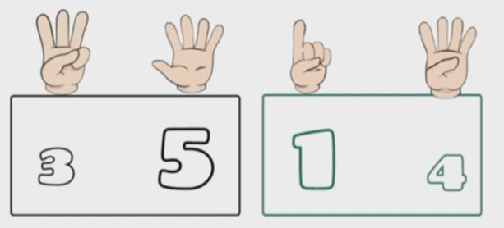
4 Modulis: Įtrauktis visose švietimo srityse
3. Mažiau-daugiau, didelis-mažas
Pvz. 1

Slide 9
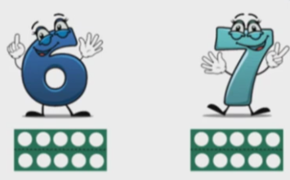
Modulis 4: Įtrauktis visose švietimo srityse
3.Mažiau-daugiau, didelis-mažas
Pvz. 2

Slide 10
Modulis 4: Įtrauktis visose švietimo srityse
3. Mažiau-daugiau, didelis-mažas
Papildomi šaltiniai:
Elkaan, G. (2022). Matematikos pasiekimų mokinių pagrindinių skaičių mokėjimo ir vizualinio suvokimo įgūdžių tikrinimas (Master's thesis, Hasan Kalyoncu University).
https://www.youtube.com/watch?v=cshehFbVPV0

Slide 11
Modulis 4: Įtrauktis visose švietimo srityse
4. Užbaigimas
Trukmė | 15-20 minučių
Turinys: | Vaikams, turinties diskalkulijos sutrikimą, labai svarbu suprasti daiktų kiekio ir skaičių santykį. Šios vaizdinės medžiagos atkuriamos pagal mokinių skaičių ir išdalinamos visiems mokiniams. Lentelėje, kurią sudaro tam tikras langelių skaičius, kaip 3 pavyzdyje, tam tikras langelių skaičius yra nuspalvinamas, tada ši lentelė vieną kartą parodoma mokiniui ir pašalinama. Vėliau pagrindinių skaičių, sudėties ir atimties mokymas gali būti pasiektas naudojant žaidimus, užduodant mokiniui tokius klausimus, kaip iš viso lentelėje yra langelių, kiek langelių lentelėje nuspalvinta, kiek dar langelių reikia nuspalvinti. kad visos dėžutės būtų spalvotos.

Slide 12
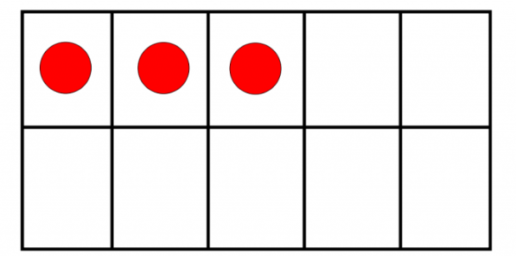
Modulis 4 : Įtrauktis visose švietimo srityse
4.Veikla: Užbaigimas
Pvz. 3

Slide 13
Modulis 4: Įtrauktis visose švietimo srityse
4. Užbaigimas
Papildomi šaltiniai:
Avci, A. (2020). Pradinių klasių mokinių, turinčių matematikos mokymosi sunkumų, vertinimas .
(Magistro darbas, Institute of Educational Sciences).

Slide 14
Modulis 4: Įtrauktis visose švietimo srityse
5. Dėmesio ugdymas
Trukmė: | 15-20 minučių
Turinys: | Išsiblaškymas ir dėmesys yra svarbios probleminės sritys vaikams, turintiems diskalkulijos sutrikimą. Veikla, skirta sutelkti mokinių dėmesį ir dėmesį, bus efektyvi. Rengiant mokymo(si)korteles, panašias į 4 ir 5 pavyzdžius, siekiama tobulinti mokinių, turinčių diskalkulijos sutrikimą, dėmesio įgūdžius. Dėl tokio pobūdžio veiklos mokiniai daro pažangą skiriant raides ir skaičius, kurie yra panašūs. 4 pavyzdyje mokinių prašoma surasti visus skaičius 5, ir juos apibraukti. Suradimo laikas yra 1 minutė. Net jei praėjo minutė, visų mokinių prašoma surasti penketukus. Mokinių, kuriems trūksta penketukų arba jie neteisingi, prašoma pastebėti skirtumą tarp 5 ir S. 5 pavyzdyje mokiniams reikia surasti visus skaičius 6 ir juos apibraukti. Kai mokiniai supainioja skaičius 9, 6 ir G, jie skatinami pastebėti skirtumą.

Slide 15
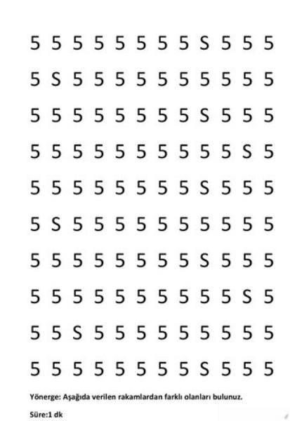
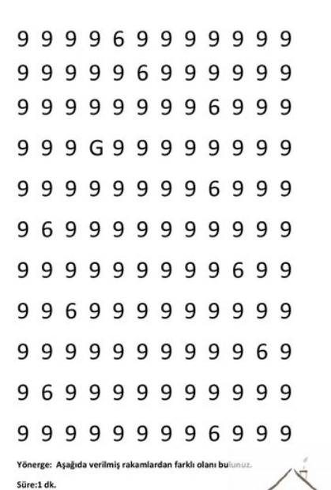
Modulis 4: Įtrauktis visose švietimo srityse
5. Dėmesio ugdymas
FORM 4
FORM 5

Slide 16
Modulis 4: Įtrauktis visose švietimo srityse
5. Dėmesio ugdymas
Papildomi šaltiniai:
Avci, A. (2020). Pradinių klasių mokinių, turinčių matematikos mokymosi sunkumų, vertinimas .(Magistro darbas, Institute of Educational Sciences).
https://www.youtube.com/watch?v=1W17IfnBFDc

Slide 17
Modulis 4: Įtrauktis visose švietimo srityse
6. Sudėtis
Trukmė: | 15-20 minučių
Turinys: | Matematinių sąvokų konkretinimas yra pagalbinis metodas mokant diskalkulija sergančius vaikus. Šiuo tikslu siekiama konkretizuoti operaciją pirštais atliekant papildymą, kaip nurodyta 7 pavyzdyje. 6 pavyzdys pateikiamas mokiniams, mokinių prašoma į langelius įrašyti rankų pirštų skaičių paveikslėlyje ir suskaičiuoti naudojant skaičius ir rankų piešinius. Tada mokytojas parodo mokiniams savo pirštų skaičių ir paprašo juos užsirašyti į sąsiuvinius. Bendras rezultatas vėl rodomas su skaičiais ir pirštų piešiniais. 6 pavyzdyje mokinių prašoma laukeliuose įrašyti bendrus taškų skaičius.

Slide 18
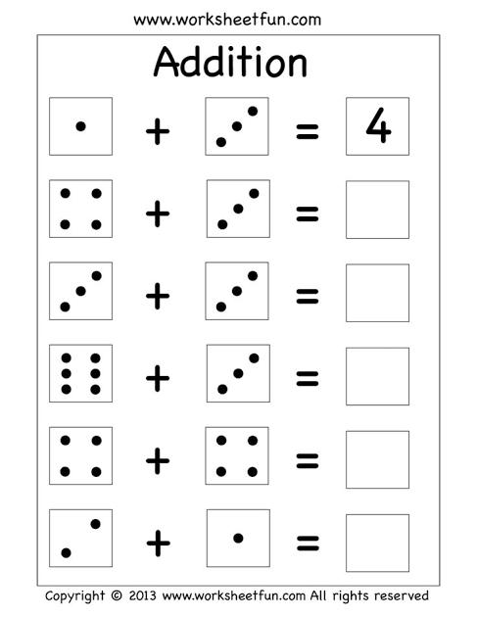
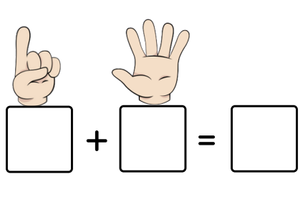
Modulis 4: Įtrauktis visose švietimo srityse
6. Sudėtis
Pvz. 6

Slide 19
Modulis 4: Įtrauktis visose švietimo srityse
6. Sudėtis
Papildomi šaltiniai:
Mutlu, Y. (2016). Matematikos mokymosi sutrikimas (raidos diskalkulija). Matematikos ugdymo teorijos. Ankara: Pegem Akademi
https://www.youtube.com/watch?v=7mvvj75holc

Slide 20
Modulis 4: Įtrauktis visose švietimo srityse
7. Skaičių galvosūkis
Trukmė: | 15-20 minučių
Turinys: | Mokiniams, turintiems diskalkulijos sutrikimą, svarbus įgūdis atskirti skaičių formos skirtumus. Ypač spalvos gali būti naudojamos kaip svarbi priemonė jiems pastebėti šį skirtumą. 7 pavyzdys išdalinamas visiems mokiniams. Mokiniams išduodamos veiklos kortelės, panašios į 7 pavyzdžio paveikslėlyje esančias, ir prašoma langeliuose įrašyti paveikslėlyje esančius skaičius pagal jų spalvas.

Slide 21
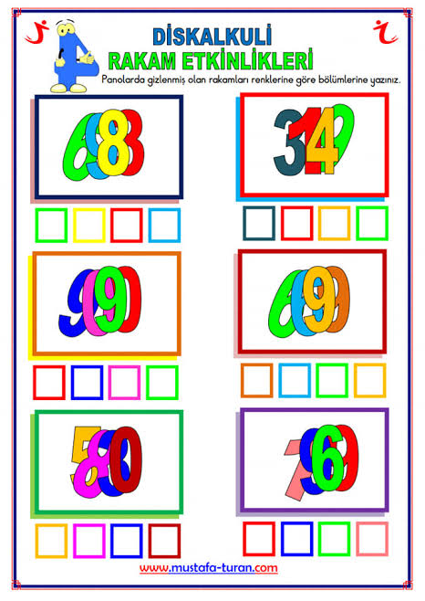
Modulis 4: Įtrauktis visose švietimo srityse
7. Skaičių galvosūkis
Pvz 7

Slide 22
Modulis 4: Įtrauktis visose švietimo srityse
7. Skaičių galvosūkis
Papildomi šaltiniai :
Toptaş, Olkun, Çekirdekçi and Sarı (2020) Matematikos mokymas pradinėje mokykloje, Vizetek Publications
https://www.youtube.com/watch?v=Gt75jzMzpSg

Slide 23
Modulis 4: Įtrauktis visose švietimo srityse
8. Scribble
Trukmė | 15-20 minučių
Turinys: | Diskalkulija sergantiems vaikams labai svarbu suvokti objektų kiekio ir skaičių raiškos ryšį. Šiuo tikslu mokant numerius mokinių prašoma nuspalvinti tiek langelių pagal parašytą skaičių.

Slide 24
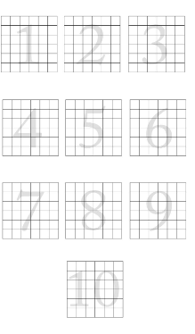
Modulis 4: Įtrauktis visose švietimo srityse
8. Scribble
Pvz. 8

Slide 25
Modulis 4: Įtrauktis visose švietimo srityse
8. Scribble
Papildomi šaltiniai:
Mutlu, Y. (2016). Mathematics learning disability (developmental dyscalculia). Theories in Mathematics Education. Ankara: Pegem Akademi.

Slide 26
Modulis 4: Įtrauktis visose švietimo srityse
9. Tinkamos krypties radimas
Trukmė: | 15-20 minučių
Turinys: | Vaikai, turintys diskalkulijos sutrikimą, dažnai susiduria su problemų rašydami ir teisingai matydami skaičių kryptį. Ypač painiojami skaičiai 5, 2, 9, 6 ir 7. Praktika rasti skaičių kryptį, kaip pavyzdžiuose 9, 10 ir 11, turi akivaizdžios naudos gerinant mokinių gebėjimą teisingai suvokti skaičių kryptį. Papildomi lapai kopijuojami pagal mokinių skaičių ir išdalinami visiems mokiniams. Paprašykite mokinių surasti skaičius, nukreiptus teisinga kryptimi, ir juos apibraukti.

Slide 27
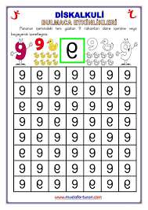
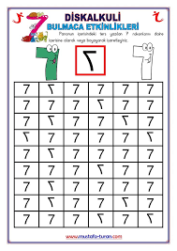
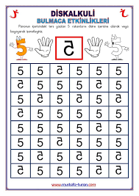
Modulis 4: Įtrauktis visose švietimo srityse
9. Tinkamos krypties radimas
Pvz. 9
Pvz. 10
Pvz. 11

Slide 28
Modulis 4: Įtrauktis visose švietimo srityse
9. Tinkamos krypties radimas
Papildomi šaltiniai :
Mutlu, Olkun, Akgün ir Sarı (2020) Diskalkulija: matematikos mokymosi negalios apibrėžimas, charakteristikos, paplitimas, priežastys ir diagnozė, Pegem akademija
https://www.youtube.com/watch?v=_radX5wjaPE

Slide 29

Kontaktai
Web: www.cu.edu.tr/eng/
Assoc. Prof. Dr. Oguzhan KIRDÖK
Head of Chair of Special Education
Faculty of Education
E-Mail: okirdok@cu.edu.tr

